Slide 1



Методические основы формирования и развития учебной мотивации современных школьников
Обучающие семинары для управленческих команд
И.В. Сорокина, к.п.н., доцент, заведующий кафедрой педагогики и психологии
2021 год

Slide 2


Slide 3
Проблемной поле
Наблюдение за работой учителей показывает, что они далеко не всегда уделяют должное внимание мотивации учащихся. Многие учителя, часто сами того не осознавая, исходят из того, что раз ребенок пришел в школу, то он должен делать все то, что рекомендует учитель.
Встречаются и такие учителя, которые, прежде всего, опираются на отрицательную мотивацию. В таких случаях деятельностью учащихся движет, прежде всего, желание, избежать разного рода неприятностей: наказания со стороны учителя или родителей, плохой оценки и т.д.
Нередко учителя пытаются заставить школьников учиться, пугая отрицательными отметками по ВПР, ГИА, ЕГЭ. В таких случаях у учеников постепенно формируется страх перед школой, страх перед учителем. Учебная деятельность радости не приносит. Учебная мотивация полностью отсутствует. Это сигнал неблагополучия.
Родители не занимаются формированием и развитием познавательных интересов детей.
Родители не поддерживают детей в учёбе, не проявляют заинтересованности в высоких учебных достижениях детей, не взаимодействуют со школой

Slide 4

Субъекты образовательных отношений по формированию и развитию учебной мотивации школьников
руководители
педагоги
родители
школьники
«В процессе формирования личности из того, что воспитывается,
50% даёт мать,
38% - отец,
3% - школа,
остальное – сверстники, бабушки, дедушки, другие старшие лица» (с.18)

Slide 5
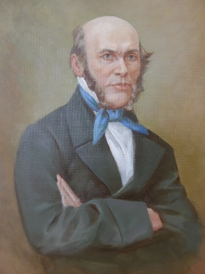
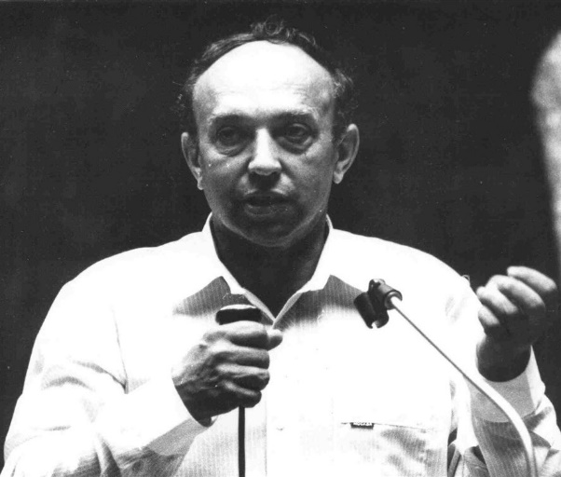
«Быть человеком – вот к чему должно вести воспитание»
Н.И Пирогов
Школа не может отвечать за нравственный облик своих учеников. Она не может воспитывать в них честность, смелость, доброту. В идеале она может лишь быть честной и доброй по отношению к ученику – вот и вся воспитательная работа.
Школа учит детей воспитанных в семье и заменить
семейное воспитание не может. Школа должна лишь
придерживаться этих ценностей: любви и веры в добро. Она должна воспитывать человеческие отношения друг к другу. Учителя должны поддерживать в детях чувство любви к школе, к ее чести и уважение к ее традициям. Воспитание становится просто человеческим, то есть гуманным.
Олег Семенович Газман

Slide 6
Роль ОУ в воспитании
Школа может построить собственную, автономную жизнь. Но не для борьбы со злом, а для того, чтобы у ее учеников всегда был образец для сравнения, для выбора, для отличия добра от зла. Если дети, развиваясь, имеют перед собой образе ц уважительного отношения к миру, образец помощи и поддержки, они сами будут готовы нести добро не абстрактным людям, а человеку, который рядом с ними.
О. Газман

Slide 7
«Никто не становится хорошим человеком случайно» Платон
Воспитательная работа на уроках – целенаправленное влияние педагога на сознание, волю и чувства воспитанников средствами своего учебного предмета
Внеклассная воспитательная работа (ВВР) – организация педагогами различных видов деятельности школьников во внеучебное время, обеспечивающих необходимые условия для социализации личности каждого ребенка
Внеурочная работа по предмету – организация учителем различных видов деятельности учащихся после уроков, обеспечивающих необходимые условия для овладения ими умениями и опытом теоретической и практической работы по более глубокому усвоению и активному восприятию содержания учебного предмета и окружающей действительности

Slide 8
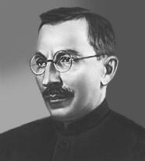
Организационно-педагогические условия
Ни один воспитатель не имеет права действовать в одиночку, на свой собственный страх и риск и на свою собственную ответственность. Должен быть коллектив воспитателей, и там, где воспитатели не соединены в коллектив и коллектив не имеет единого плана работы, единого тона, единого точного подхода к ребенку, там не может быть никакого воспитательного процесса. Поэтому лучше иметь 5 слабых воспитателей, объединенных в коллектив, воодушевленных одной мыслью, одним принципом, одним стилем и работающих едино, чем 10 хороших воспитателей, которые работают все в одиночку, кто как хочет
А.С. Макаренко

Slide 9
Теоретические основы
Мотив учения, учебный мотив – то, что побуждает к деятельности; это направленность обучающегося на отдельные стороны учебной деятельности (на достижение цели, на содержание, на способы и формы деятельности, на её результаты)
Мотив проявляется:
в ситуации выбора, поэтому лучше всего определять мотивы учения через предпочтения обучающихся (учитель, учебный предмет, учебные задания и т.д.);
в целях преследуемых обучающимся (познавательные, учебно-познавательные, социальные, самосовершенствование и самообразование)
Выделяют две основные разновидности мотивов:
познавательные (направленность на саму УПД, её содержание, способы и результаты);
социальные (направленность на отношения с другим человеком в ходе УПД)

Slide 10
Познавательные мотивы
Эти мотивы свидетельствуют об ориентации школьников на овладение новыми знаниями, учебными навыками. Определяются глубиной интереса к знаниям: новым занимательным фактам, явлениям, к существенным свойствам явлений, первым дедуктивным выводам, к закономерностям и тенденциям, к теоретическим принципам, ключевым идеям и т.д. Познавательные мотивы отражают стремление школьников к самообразованию, направленность на самостоятельное совершенствование способов добывания знаний.

Slide 11
Познавательные мотивы имеют уровни:
широкие познавательные мотивы (ориентация на овладение новыми знаниями — фактами, явлениями, закономерностями),
учебно-познавательные мотивы (ориентация на усвоение способов добывания знаний, приемов самостоятельного приобретения знаний),
мотивы самообразования (ориентация на приобретение дополнительных знаний и затем на построение специальной программы самосовершенствования).
Познавательный интерес создает внутреннюю среду развития, сам развивается, взаимодействует с другими мотивами, значительно влияет на характер и результат силы деятельности. Г.И. Щукина выделяет три уровня познавательного интереса:
1) элементарный уровень интереса - непосредственный интерес к фактам, занимаемым явлениям, которые упоминаются в материале;
2) уровень, требующий поиска, догадки, активного использования своих знаний, приобретенных способов познания - интерес к познанию значительных свойств предметов и явлений, составляющих невидимую их внутреннюю суть;
3) интерес к выявлению закономерностей, общих принципов явлений, существующих в различных условиях

Slide 12
Социальные мотивы
Выражаются в стремлении получать знания, чтобы быть полезным обществу, желание выполнить свой долг, понимание необходимости учиться, чувство ответственности. При этом велико значение мотивов осознания социальной необходимости, долга и ответственности, стремления хорошо подготовиться к выбору профессии. Также к социальным мотивам относятся и так называемые позиционные мотивы, выражающиеся в стремлении занять определенную позицию в отношениях с окружающими, получить их одобрение, заслужить авторитет. Позиционный мотив может проявляться в разного рода попытках самоутверждения — в желании занять место лидера, оказывать влияние на других учеников, доминировать в коллективе и т.д. Мотивы социального сотрудничества состоят в том, что ученик не только хочет общаться и взаимодействовать с другими людьми, но и стремится осознавать, анализировать способы и формы своего сотрудничества и взаимоотношений с учителем, товарищами по классу, постоянно совершенствовать эти формы. Данный мотив является важной основой самовоспитания, самосовершенствования личности.

Slide 13
Социальные мотивы могут иметь следующие уровни:
широкие социальные мотивы (долг и ответственность, понимание социальной значимости учения),
узкие социальные или позиционные мотивы (стремление занять определенную позицию в отношениях с окружающими, получить их одобрение),
мотивы социального сотрудничества (ориентация на разные способы взаимодействия с другим человеком).
Познавательные, и социальные мотивы должны быть сформированы у детей для успешной учебной деятельности. Но нужно стараться повышать уровни этих мотивов, стремясь добиться самых высоких.

Slide 14
С. Л Рубинштейн отмечал: “для того, чтобы учащийся по-настоящему включился в работу, нужно сделать поставленные в ходе учебной деятельности задачи не только понятными, но и внутренне принятыми им”, т.е. чтобы они приобрели значимость для учащегося, и нашли, таким образом, отклик и опорную точку в его переживании.
Если мотивы, стимулирующие определенную деятельность (в нашем случае — процесс учения), не связаны напрямую с ней, их называют внешними по отношению к данной деятельности.
Если же мотивы непосредственно связаны с учебной деятельностью, то их называют внутренними. Мотив учения может быть внутренним — при самостоятельной познавательной работе или внешним — при оказании помощи взрослым.
Внутренние мотивы таковы: интерес к процессу деятельности, интерес к результату деятельности, стремление к саморазвитию, развитию каких-либо своих качеств, способностей.

Slide 15

Мотивация – побуждения, вызывающие активность и определяющие её направленность; система и иерархическая структура мотивов.
Мотивация достижения – разновидность мотивации, связанная с потребностью личности всеми доступными средствами достичь желаемого результата. Складывается от 3 до 13 лет и формируется под влиянием родителей (особенно матери) и других значимых взрослых.
«Если вы покажете людям правильный путь, то с мотивацией проблем не будет».
Источник: https://citatnica.ru/citaty/motiviruyushhie-tsitaty-pro-uchebu-200-tsitat

Slide 16
Два механизма формирования мотивации
«снизу вверх»: стихийно сложившиеся или специально организованные воспитателем условия деятельности и взаимоотношений избирательно актуализируют отдельные ситуативные побуждения, которые постепенно переходят в устойчивые мотивационные образования
«сверху вниз»: усвоение предъявляемых в готовом виде побуждений, целей, идеалов, содержания направленности личности, которые по замыслу воспитателя должны у него сформироваться

Slide 17


Личность определяется тем,
Что она ЗНАЕТ;
Что она ЦЕНИТ;
Что и как она СОЗИДАЕТ;
С кем и как она ОБЩАЕТСЯ;
Каковы её потребности и стремления.
«…развитие личности обучающегося на основе усвоения универсальных учебных действий, познания и освоения мира составляет цель и основной результат образования» (с.15).

Slide 18
Личностный рост
развитие ценностного отношения личности к тем объектам действительности, которые признаны ценностью в той цивилизации, с которой отождествляет себя личность
РАЗВИТИЕ ЛИЧНОСТИ
Позитивное
(ценностное)
Регрессивное
(антиценностное)
Личностный рост – это всегда прогрессивное развитие личности, развитие ценностных отношений

Slide 19
Ценностное отношение
отношение субъекта к объекту как ценности, т.е. наделении его неким ценностным значением и ценностным смыслом
Ценностное отношение
К МИРУ
К ЛЮДЯМ
К САМОМУ СЕБЕ

Slide 20
Ценностное отношение к миру
может проявляться в
ценностном отношении к СЕМЬЕ, выражающемся в уважении своих родителей, младших членов семьи, в поддержании семейных традиций, в гордости за свой род;
ценностном отношении к ОТЕЧЕСТВУ, выражающемся в гражданственности и патриотизме;
ценностное отношение к ЗЕМЛЕ, выражающемся в любви к природе, бережном отношении к ее богатствам;
ценностном отношении к МИРУ, выражающемся в миротворчестве, неприятии насилия и милитаризма;
ценностном отношении к ЗНАНИЯМ, выражающемся в любознательности и желании учиться;
ценностном отношении к ТРУДУ, выражающемся в трудолюбии и стремлении к творчеству;
ценностном отношении у КУЛЬТУРЕ, которое выражается в таком особом человеческом качестве как интеллигентность, противостоящем дикости и бескультурью, хамству и вандализму.

Slide 21
Учебная мотивация
к знанию
к познанию
к саморазвитию
к учителю, ученым, к профессионалам своего дела
Идентификация – сложное личностное образование, включающее осознание и
переживание индивидом позиции Я по отношению к неким образцам-эталонам
ЦЕННОСТНОЕ ОТНОШЕНИЕ

Slide 22

Хороший ученик – тот, кто любит и хочет учиться.
Хороший ученик – тот, кто умеет учиться: слушает и слышит, смотрит и видит, думает и рассуждает.
Готов учиться всю жизнь
Дошкольное образование
Начальное образование
Основное образование
Буду учиться!
Умею учиться!
Высшее образование
Люблю учиться!
Среднее образование
Хочу учиться!
Детство дано человеку, чтобы в процессе образования стать высокообразованной личностью, чтобы, став взрослым, принести пользу своей стране, максимально самореализоваться в жизни (в профессии, в семье).

Slide 23
Три формы отношения
Рациональная – просвещение, формирующее знания о мире и потребность их постоянно пополнять
Эмоциональная – создание опыта сопереживания
Поведенческо-деятельностная – опыт нравственной, эстетической, правовой и др. видов деятельности, формирующей группу привычек
Любая форма воспитательной деятельности, любой акт педагогического взаимодействия будет эффективным, если содержат в себе воздействие сразу на все три формы отношения

Slide 24
Воспитание и обучение – две грани формирования личности. Воспитание формирует жизненные идеалы, обучение открывает путь к их достижению.
И.Н. Шевелев
Воспитание
Передача социально-культурного опыта от старшего поколения к
младшему
Мировоззрение
Отношение
Поведение
Обучение
целенаправленный процесс взаимодействия учителя и учащихся, результатом которого выступает усвоение социально-культурного опыта:
системой научных знаний, практических умений и навыков
Знания
Умения
Навыки
ОБРАЗОВАНИЕ – целостный процесс воспитания и обучения личности, обеспечивающий её развитие.

Slide 25

Образовательная среда – специально, сообразно с педагогическими целями, организованная система отношений, обеспечивающая становление личности
Уроки как образовательные события
Выставки
Личностно-ориентированные классные часы
Исследовательские проекты
Интересные встречи, гостиные
Клубные, внеурочные занятия
Творческие проекты
Фестивали, конкурсы
Предметные недели
Форумы, слёты, конференции
Коллективные творческие дела (КТД)
Линейки, сборы
Конкурс «Ученик года»
Праздник чести школы

Slide 26
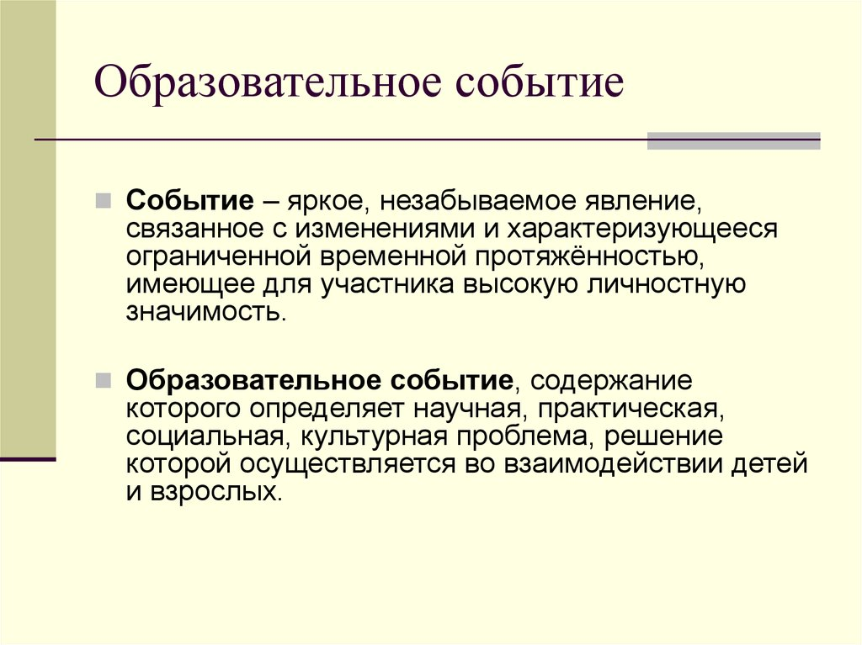

Slide 27



ЛИЧНОСТНО-ОРИЕНТИРОВАННЫЕ КЛАССНЫЕ ЧАСЫ
Что значит «хорошо учиться»?
Учимся задавать познавательные вопросы
Развиваем внимательность
Учимся думать и рассуждать
Как развить свою память?
Как работать с текстом, книгой?
Учение и воля. Учитесь властвовать собой.
Как составить индивидуальный образовательный маршрут?
Умеете ли вы выполнять домашнее задание?
Как научиться беречь время
Мои жизненные цели и планы

Slide 28

Типология «воспитывающей среды» Я. Корчака
среда
догма-тическая
безмятежного потребления
идейная
внешнего лоска и карьеры
Необходимо развивать у школьников стремления к успеху, оно должно преобладать над стремлением к недопущению неудач.
Людей объединяет идея, порыв, полёт, движение, устремлённость, совместный поиск, радость сотрудничества и сотворчества

Slide 29
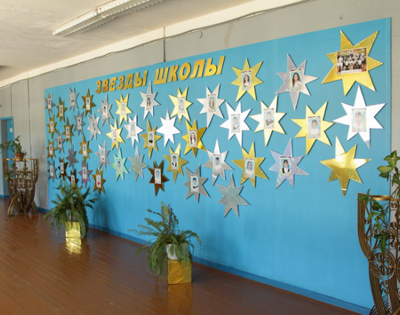

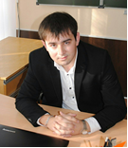
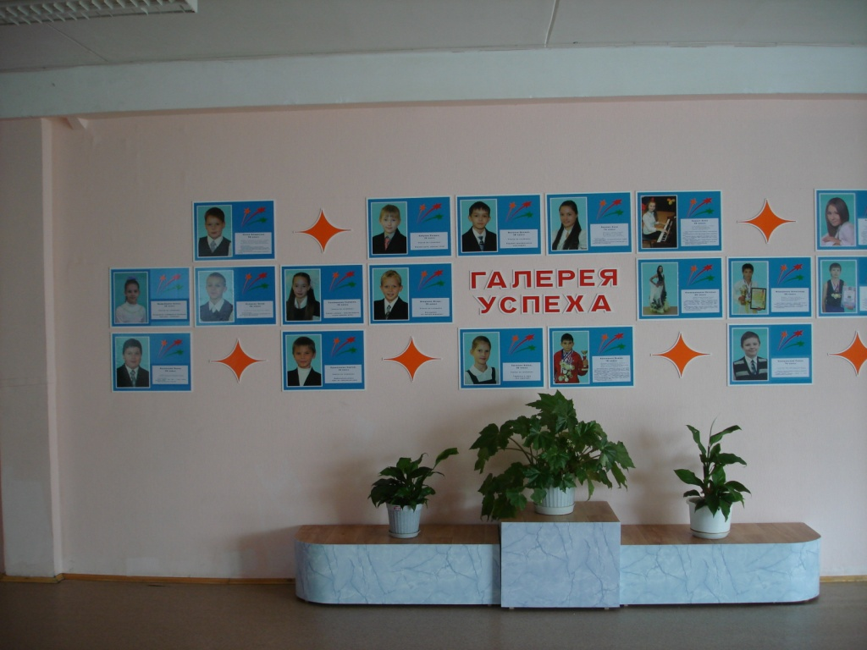

Файрушин Рафаэль Идрисович, учитель физики, победитель конкурса «Учитель года Самарской области-2020» в номинации «Молодой учитель»
Щукурова Асем Ивановна,
учитель химии и биологии, победитель конкурса «Учитель года Самарской области–2020»

Slide 30
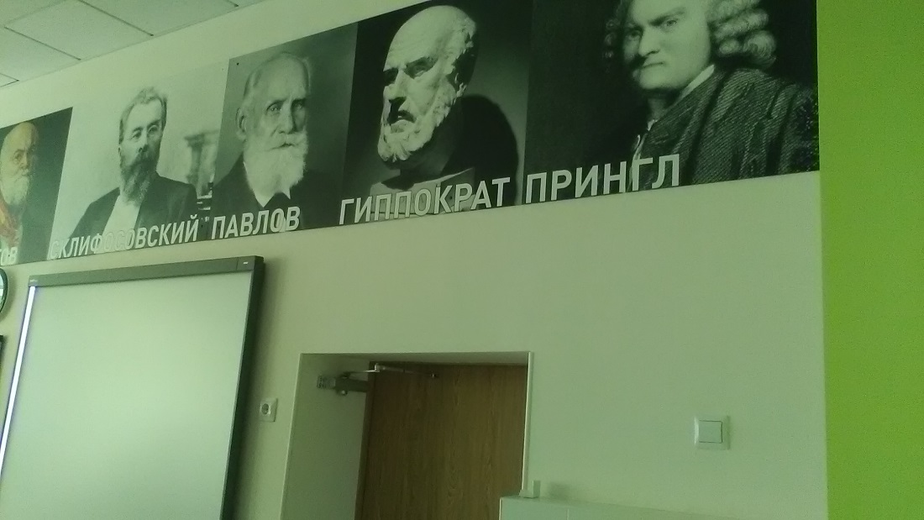
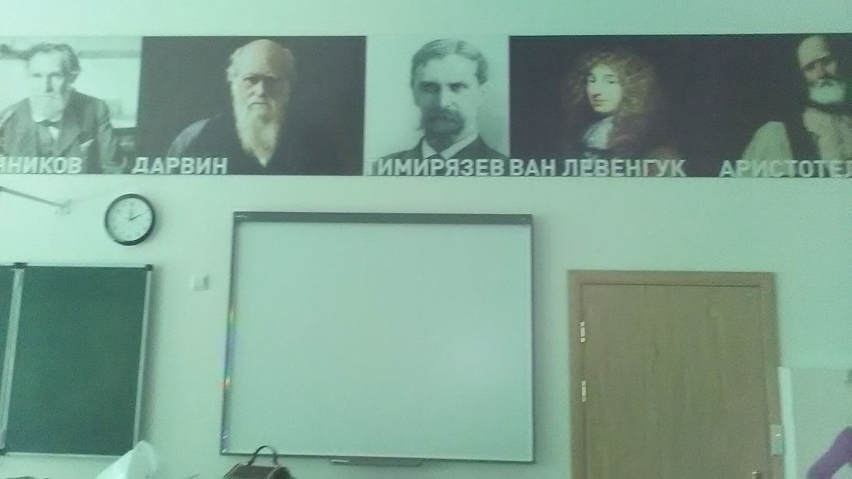


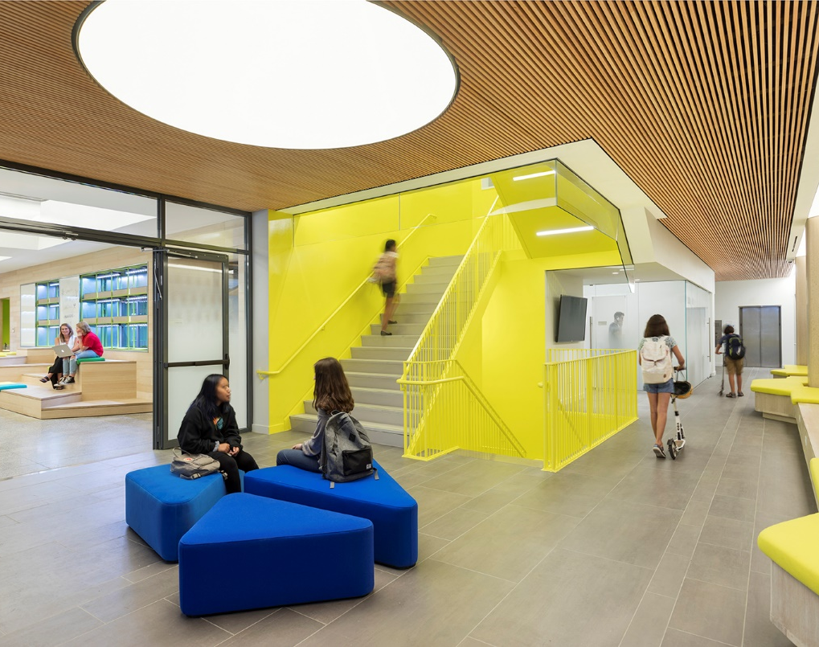
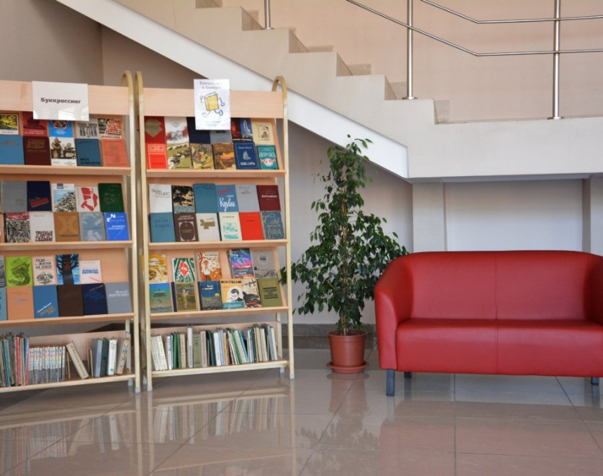
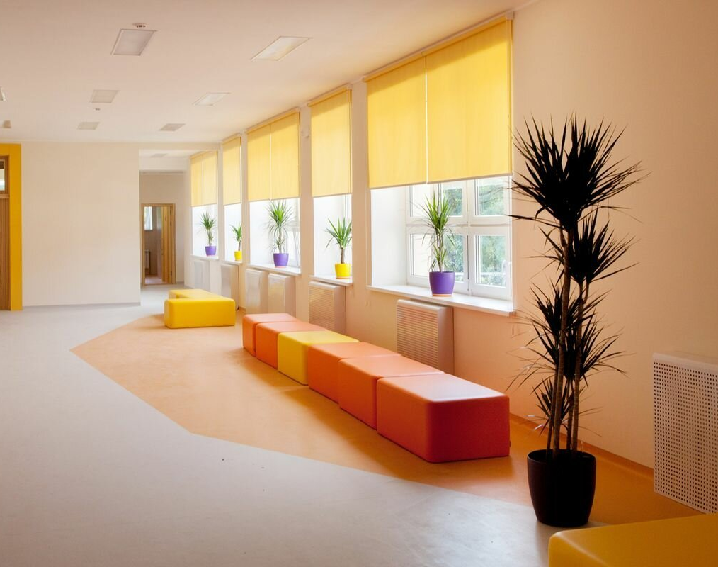

Slide 31

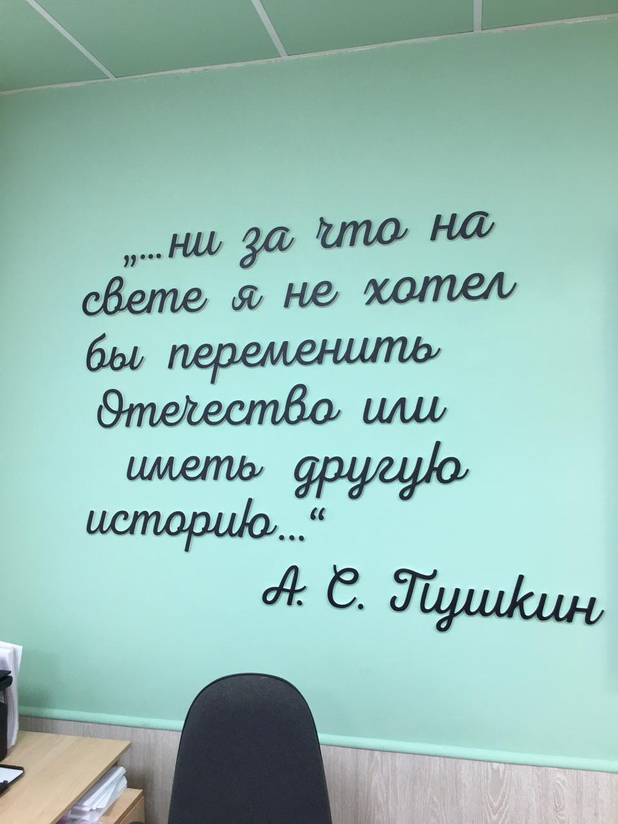
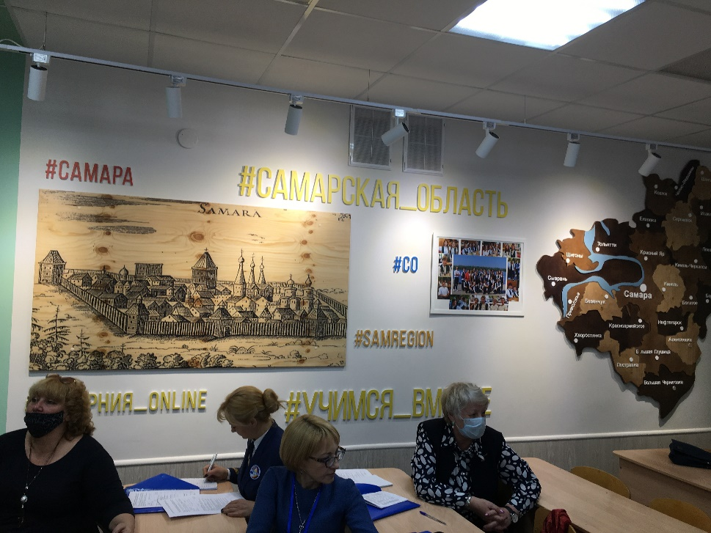
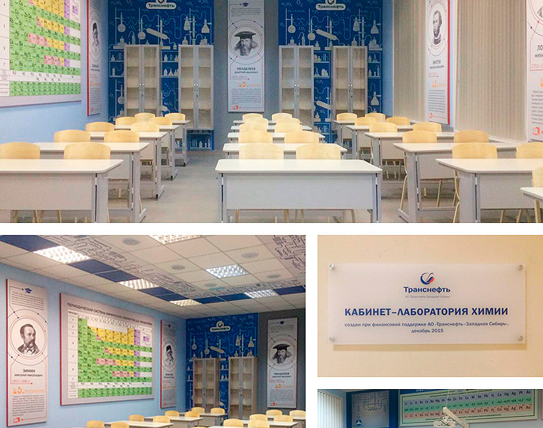
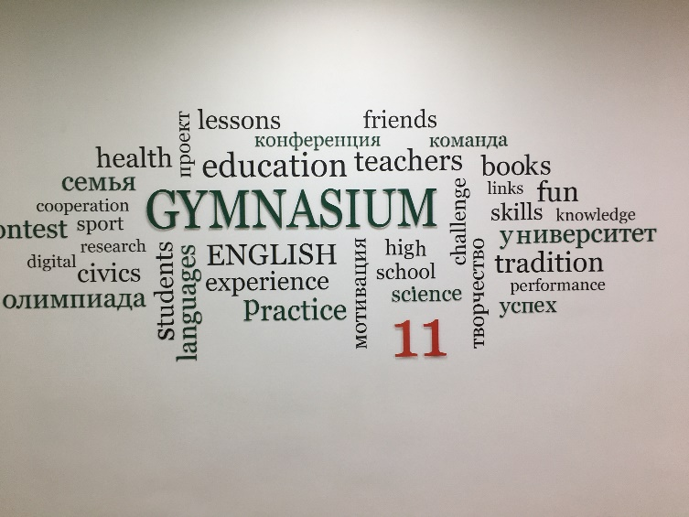
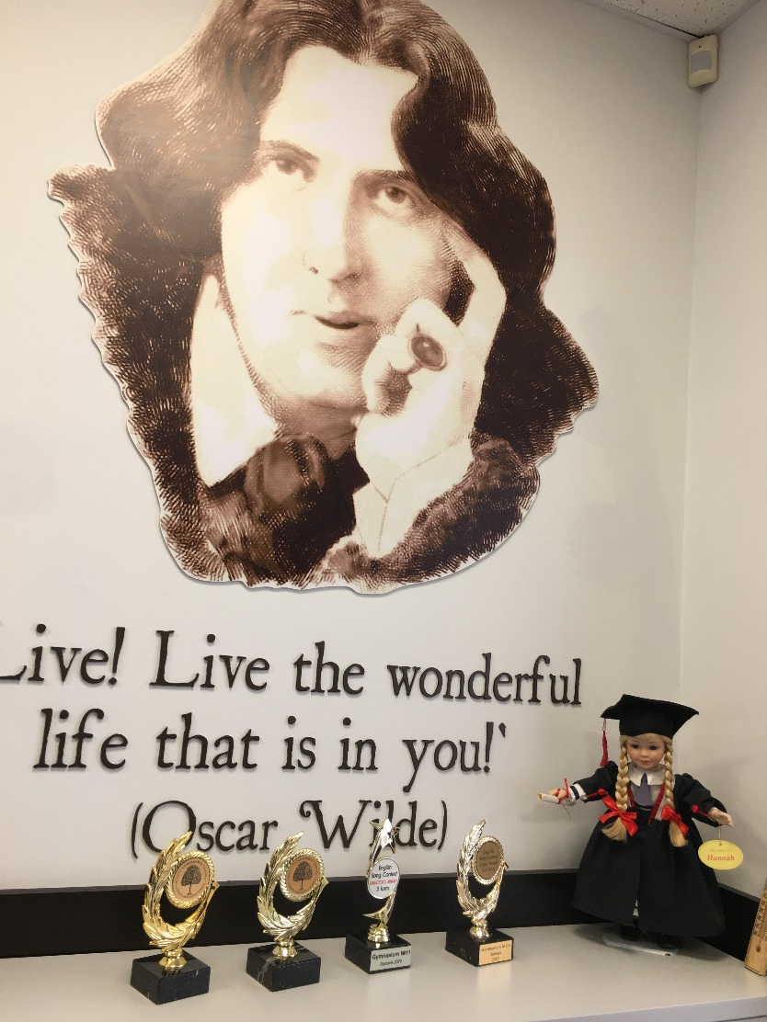
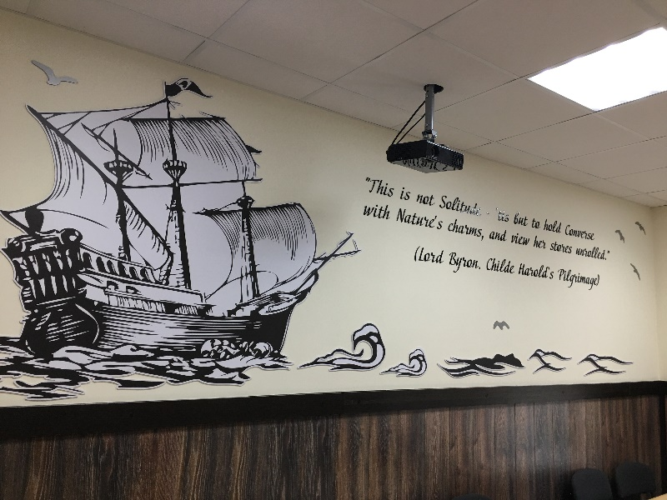
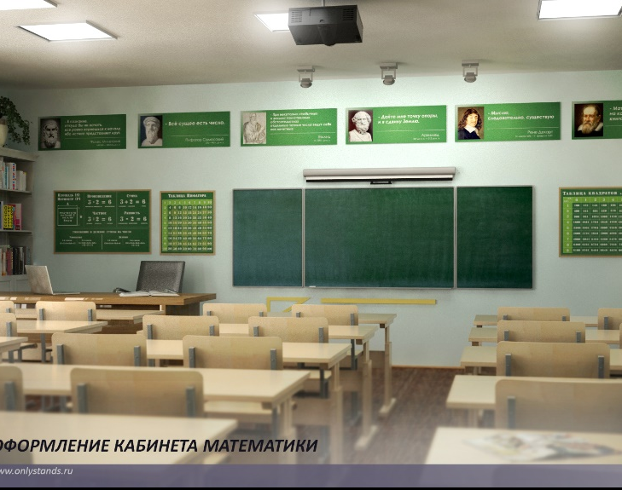
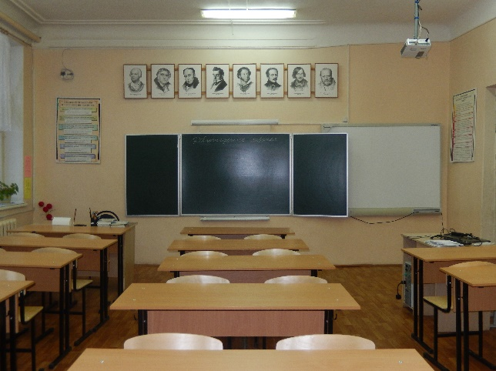

Slide 32
стимулирование особой формы активности, направленной на изменение себя как субъекта учения
Задача учителя: на каждом уроке создавать ситуации помощи каждому ребёнку в осознании личностного смысла получения новых знаний, положительного самоопределения к предстоящей учебной деятельности
Личностный смысл – это глубокое осознание человеком ценности для себя получаемых знаний, осознание, пришедшее через личные переживания, и потому оно всегда окрашено эмоциями, ощущением невозможности жить, работать и действовать без этих знаний. Личностный смысл не может быть навязан извне, он вырабатывается учащимся самостоятельно и является одним из главных факторов самостроительства.

Slide 33
Учитель, как правило, специально подобранными средствами (цитата, эпиграф урока, видеофрагмент, картина, отрывок из художественного произведения и т.д.) создаёт условия для сопереживания, активного осмысления своих ценностно-смысловых жизненных ориентиров. При этом очень важно, чтобы в проблемно-смысловой диалог были включены все учащиеся. Продуманность это фрагмента урока выражается в том, что учитель смог отобрать такое содержание и средства, которые не смогли оставить никого равнодушными и отстранёнными. К сожалению, не все учителя понимают педагогическую значимость данной работы на уроке или не владеют инструментом создания такой учебной ситуации на уроке.

Slide 34
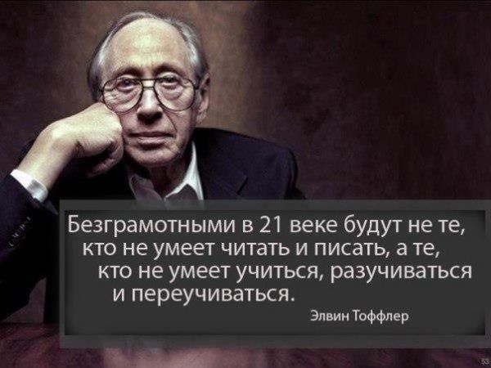


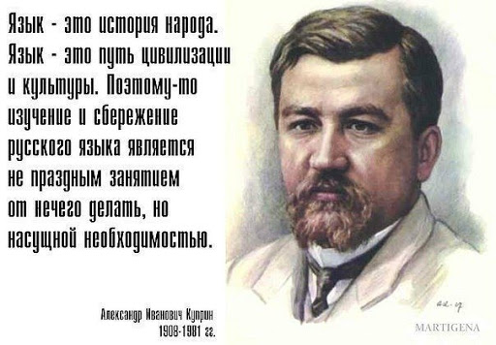

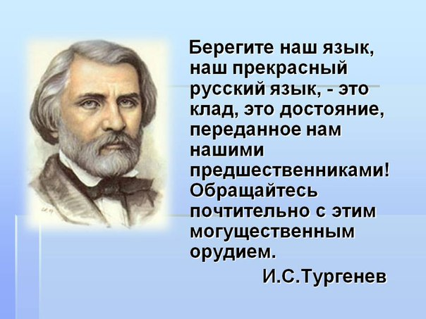
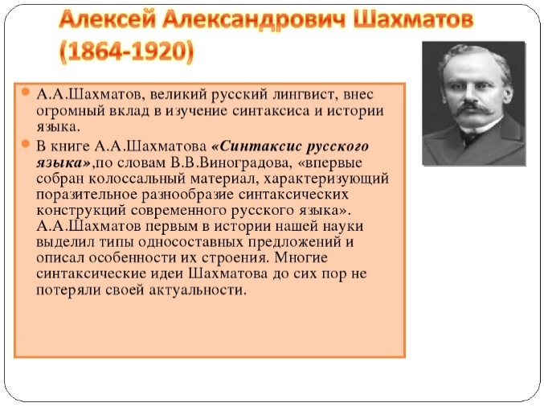
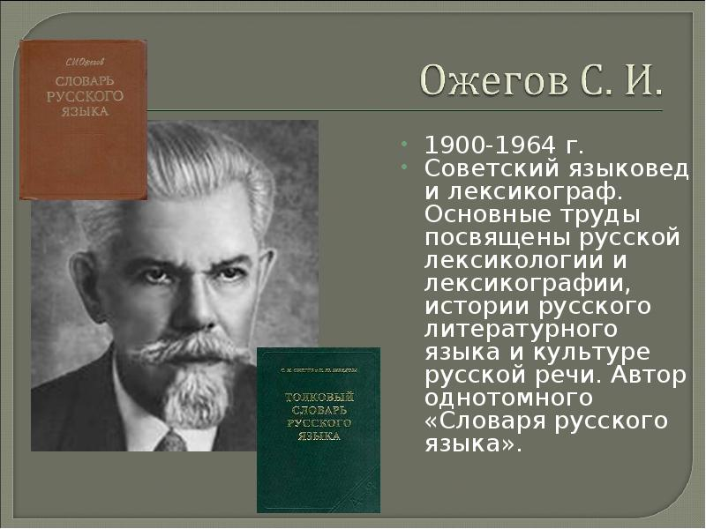
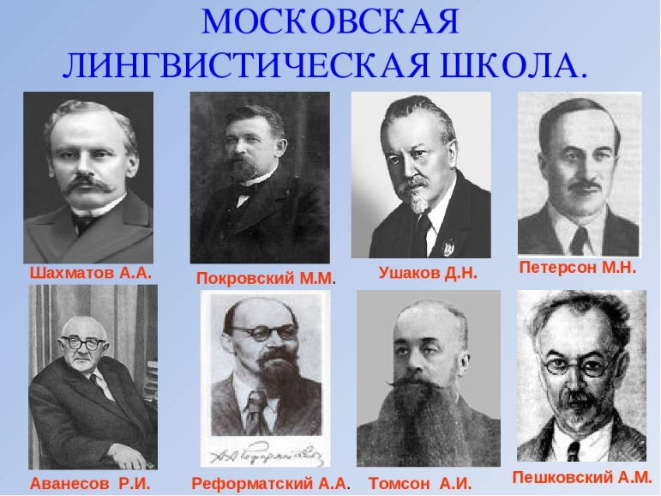

Slide 35

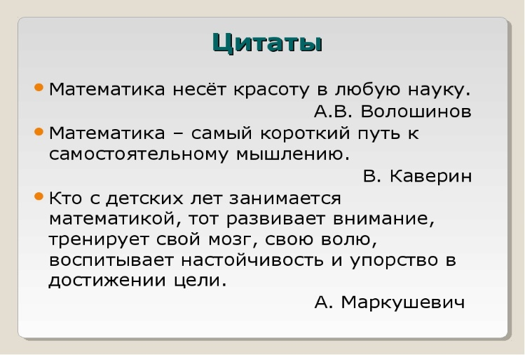

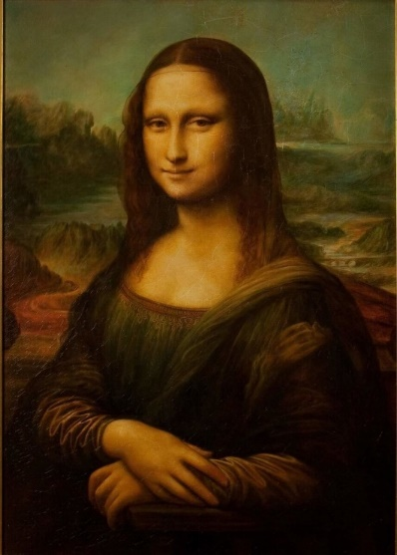



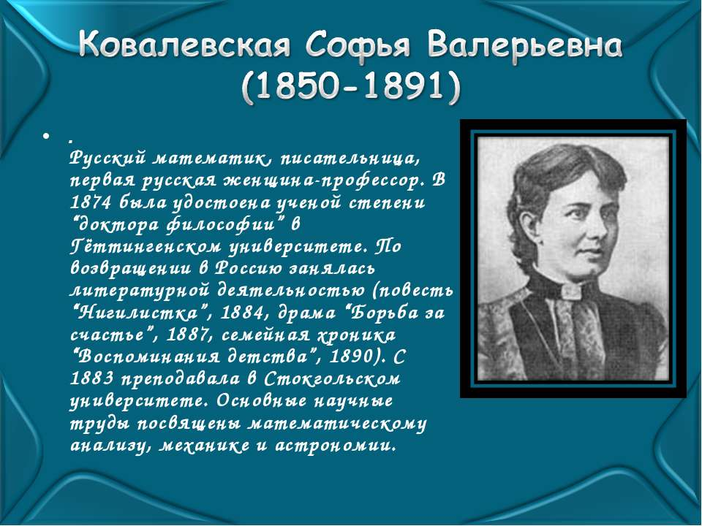
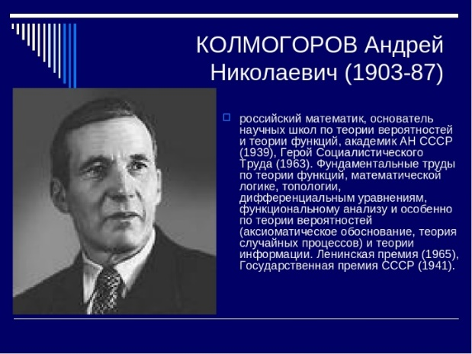
«Математика – это музыка разума, а музыка – это математика чувств!»
Джеймс Джозеф Сильвестр
Во всем мне хочется дойти
До самой сути.
В работе, в поисках пути,
В сердечной смуте.
До сущности протекших дней,
До их причины,
До оснований, до корней,
До сердцевины (Б. Пастернак)

Slide 36
Проблемно-смысловой диалог
Что хотел сказать нам автор? Согласны ли вы с ним, почему?
Почему урок начался с этой информации? Как она связана с темой урока?
Можно ли в жизни обойтись без знания по нашей теме? Докажите это.
В каких жизненных ситуациях нам необходимо будет это знание, умение, отношение?

Slide 37
Основные направления формирования учебной мотивации
Укрепление «открытости к педагогическими воздействиям» - через укрепление сотрудничества с учителями и другими учениками на основе учебных задач, поиска путей совместного достижения общих целей
учитель и учащиеся представляют собой интеллектуальное сообщество порождающее знания, открывающее новые знания;
создание проблемных ситуаций, ситуаций успеха, укрепления чувства самоценности, чувства собственного достоинства;

Slide 38
Основные направления формирования учебной мотивации
Использование ситуации свободы выбора через предоставление возможности принимать решение, нести за него ответственность
учащиеся осуществляют выбор источников познания, способов и средств познавательной деятельности, уровень сложности задания;
учащимся предоставляется возможность выбирать виды творческих домашних заданий;
со стороны учителя поощряются проявления учащимися инициативы, самостоятельности, активности, ответственности;

Slide 39
Основные направления формирования учебной мотивации
Развитие целеполагания в учении – через укрепление адекватных уровней притязаний и самооценки, решение учебных задач на уровне максимальной трудности, различение своих возможностей и усилий, необходимых для выполнения заданий;
составление и реализация индивидуальных образовательных маршрутов;
наличие учебных портфолио школьников;
занятия в клубе «Познай и совершенствуй себя сам»;
целеполагание как обязательный компонент предстоящей деятельности

Slide 40
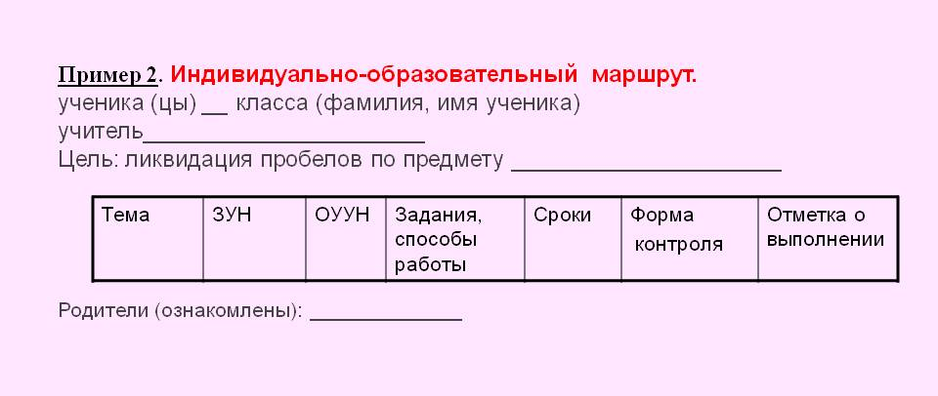





Slide 41
Основные направления формирования учебной мотивации
Формирование устойчивых жизненных целей, высоких притязаний, потребности достижения желаемого результата – через решение сверхтрудных задач, возобновление отсроченных заданий, преодоление преград и трудностей;
знаки и символы как фиксация достижений «Лучший ученик», «Ученик года», «За волю к победе» и т.д.;
книга «Школьных достижений», «Галерея успеха»;
проектная деятельность;
Праздник чести школы

Slide 42
Основные направления формирования учебной мотивации
Эмоциональный тренинг – через выполнение упражнений по снятию тревожности, формирование умения предвидеть трудности, укрепление положительных эмоций в процессе учения;
доброжелательность, позитивность;
красота, эстетичность, яркость, многоцветность;
положительные подкрепления через аплодисменты, рукопожатие;
ситуации сопереживания радости учения, сотрудничества, творчества

Slide 43

Работа с РОДИТЕЛЯМИ
Открытые уроки, внеурочные занятия
Выставки
Просвещение родителей: конференции, тематические встречи
Вркшопы
Творческие проекты
Исследовательские проекты
Интересные встречи, гостиные
Детско-родительские клубные занятия
Семейные фестивали, конкурсы
Экскурсии «Знакомство с профессией родителей»
Письма благодарности родителям
Коллективные творческие дела (КТД)
Праздник чести класса
Праздник чести школы

